Slide 1
Blinking LED Lights
Изготвил: Гергана Лозева
МГ "Акад. Кирил Попов", Пловдив

Slide 2
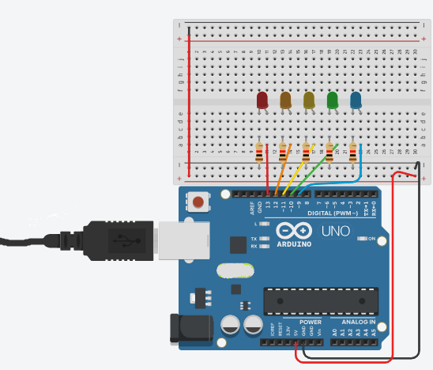
Схема

Slide 3
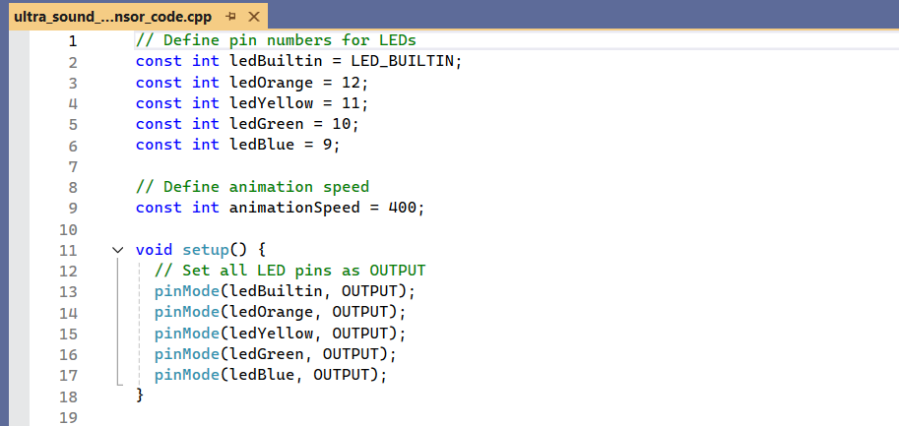
Код-Основни функции
Функцията setup() в Arduino е една от двете основни функции в програмата (другата е loop()), и се изпълнява само веднъж, когато Arduino платката се включи или се рестартира. Нейната основна задача е да подготви микроконтролера за работа, като зададе режима на работа на пиновете и извърши начални настройки.
В проекта Blinking LED Lights, функцията setup() съдържа няколко важни реда код, които определят кои пинове на платката ще се използват като изходи. Това е необходимо, за да може Arduino да изпраща електрически сигнали към светодиодите, за да ги включва и изключва.

Slide 4
Код-Основни функции
С реда pinMode(LED_BUILTIN, OUTPUT); се активира вграденият светодиод, който обикновено е свързан към цифров пин 13 на платката. Задавайки го като OUTPUT, казваме на Arduino, че искаме да контролираме този пин – тоест да го включваме и изключваме чрез кода.
Следващите четири реда:
pinMode(12, OUTPUT);
pinMode(11, OUTPUT);
pinMode(10, OUTPUT);
pinMode(9, OUTPUT);
задават останалите пинове като изходи. Към тях са свързани външните светодиоди – червен, оранжев, жълт, зелен и син. Така всеки от тях може да бъде контролиран индивидуално от програмата.
Чрез функцията setup() ние подготвяме Arduino да работи с електронните компоненти, които сме свързали към него, като определяме кои пинове ще "дават сигнал" и кои евентуално ще приемат. В нашия случай използваме само изходни пинове, защото единствено изпращаме сигнали към светодиодите, за да ги управляваме.

Slide 5
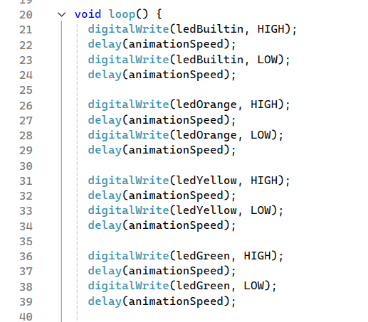
Код-Основни функции
След като функцията setup() подготви пиновете за работа, функцията loop() започва да се изпълнява непрекъснато – в безкраен цикъл. Именно в нея се намира основната логика на проекта: последователното включване и изключване на светодиодите, което създава ефект на мигане. В началото се задава стойност на променливата animationSpeed, която определя колко дълго ще свети всеки светодиод – в случая 400 милисекунди. Това създава приятен и равномерен ритъм на мигане.
След това, всеки светодиод (вграденият и четирите външни) се включва (HIGH), задържа за 400 милисекунди чрез delay(animationSpeed);, след което се изключва (LOW) и отново се изчаква същото време. Тази логика се повтаря за всеки пин: 13 (вграден), 12, 11, 10 и 9.

Slide 6
Код-Основни функции
Функцията loop() се изпълнява безкрайно, така че веднага след като последната лампа изгасне, цикълът започва отново. Така се получава постоянна, повтаряща се анимация от мигащи LED светлини, които могат да се използват за визуални ефекти, сигнализация или просто демонстрация на Arduino възможности.
Този проект е идеален за начинаещи, защото ясно показва как можем да управляваме различни компоненти чрез код, използвайки прост цикъл и основни команди като digitalWrite() и delay().

Slide 7
Благодаря за Вниманието!

